Slide 1
第3章 关系数据库标准语言SQL
3.1 关系DML回顾
1、ISBL（Information System Base Language）
① 研制：IBM英国研究中心
② 特征：纯关系式数据库（每个访问语句均近似于一个关系代数表达式）
2、ALPHA
① 提出：埃德加.科德（Edgar Frank Codd）<未实现>
② 特征：元组关系演算
3、QUEL（Query Language）
① 研制：美国加利福尼亚大学
② 特征：元组关系演算（参照ALPHA，引进谓词演算到关系时，去掉∃、∀）

Slide 2
4、QBE（Query By Example）
① 研制：IBM（1975年提出，1978年IBM370上实现）
② 特征：域关系演算语言（表格界面）
5、SQL（Structured Query Language）
① 研制：IBM，…
② 特征：介于关系代数与关系演算之间的语言

Slide 3
SQL发展里程碑
日期 | 事 件
1970 | Codd定义关系数据库模式
1974 | IBM开始其System/R计划
1974 | 首篇文章描述SEQUEL语言 (STUCTURED ENGLISH QUERY LANGUAGE)
1978 | System/R用户试验，引入SEQUEL
1979 | Oracle首次引入商用RDBMS
1981 | 关系技术引入Ingres
1981 | IBM公布产品SQL/DS， SEQUEL变为SQL

Slide 4
1982 | ANSI成立SQL标准委员会
1986 | ANSI批准SQL标准
1986 | Sybase引入用于事务处理的RDBMS
1987 | ISO批准 SQL标准
1989 | 首次提供用于OS/2的SQL数据库服务器
1989 | ISO对SQL86进行了补充，推出了SQL89标准
1991 | 公布SQL Access Group规程

Slide 5
1992 | Microsoft公布ODBC规程
1992 | 首次提供用于Netware的SQL数据库服务器
1992 | ANSI批准 SQL2（SQL92）标准
1993 | 首次提供ODBC产品
1999 | SQL99（也称为SQL3）增加了抽象数据类型的功能。
Notes:
SQL92 动态创建SQL语句

Slide 6
SQL的产生
1974年，IBM的RayBoyce和DonChamberlin将Codd关系数据库的12条准则的数学定义以简单的关键字语法表现出来，里程碑式地提出了SQL (Structured Query Language)语言。
SQL的功能包括查询、操纵、定义和控制。
综合的、通用的关系数据库语言
高度非过程化（只要求用户指出做什么而不需要指出怎么做）。
集成实现了数据库生命周期中的全部操作。
提供了与关系数据库交互的方法，可以与标准的编程语言一起工作。

Slide 7
SQL标准
SQL语言标准的每一次变更都指导着关系数据库产品的发展方向。然而，直到二十世纪七十年代中期，关系理论才通过SQL在商业数据库Oracle和DB2中使用。
1986年，ANSI把SQL作为关系数据库语言的美国标准，同年公布了标准SQL文本。目前SQL标准经历了3个主要的版本。

Slide 8
SQL-89
基本SQL定义是ANSIX3135-89，“Database Language-SQL with Integrity Enhancement”[ANSI89，一般叫做SQL-89]。
SQL-89描述了模式定义、数据操作和事务处理。
SQL-89和随后的ANSIX3168-1989，“Database Language-Embedded SQL”构成了第一代SQL标准。

Slide 9
SQL92
ANSIX3135-1992[ANSI92]描述了一种增强功能的SQL，现在叫做SQL-92标准。
SQL-92包括模式操作，动态创建和SQL语句动态执行、网络环境支持等增强特性。

Slide 10
SQL3
在完成SQL-92标准后，ANSI和ISO即开始合作开发SQL3标准。
SQL3的主要特点在于抽象数据类型的支持，为新一代对象关系数据库提供了标准。

Slide 11
3.2 SQL概述
1、特点
① 一体化
DDL—— Data Description Language
DML—— Data Manipulate Language
DCL—— Data Control Language
（三种功能可在系统不间断的情况下交替执行；
风格统一）
② 两种使用方式（交互、嵌入）

Slide 12
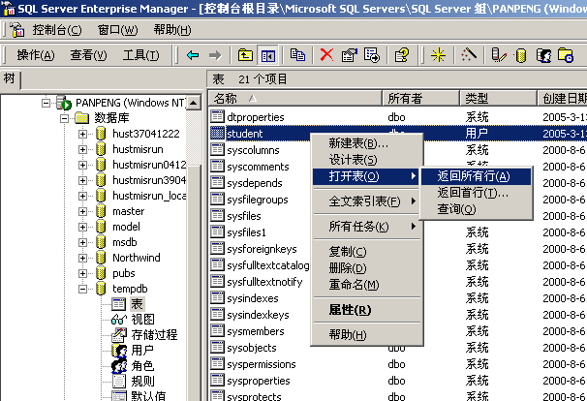

Slide 13
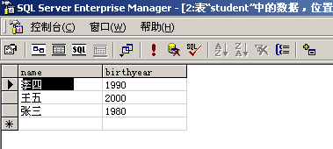

Slide 14
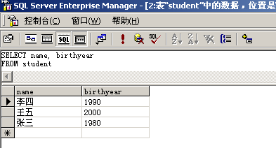
交互式1

Slide 15
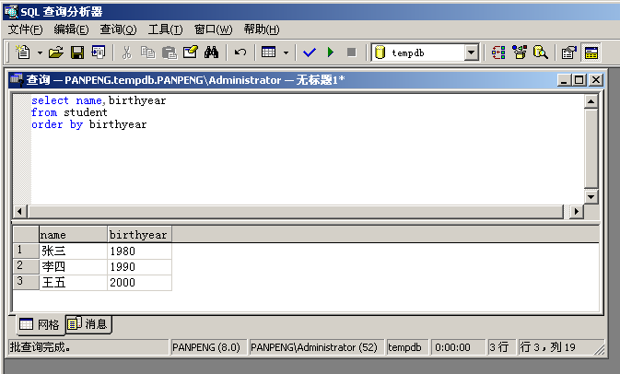
交互式2

Slide 16
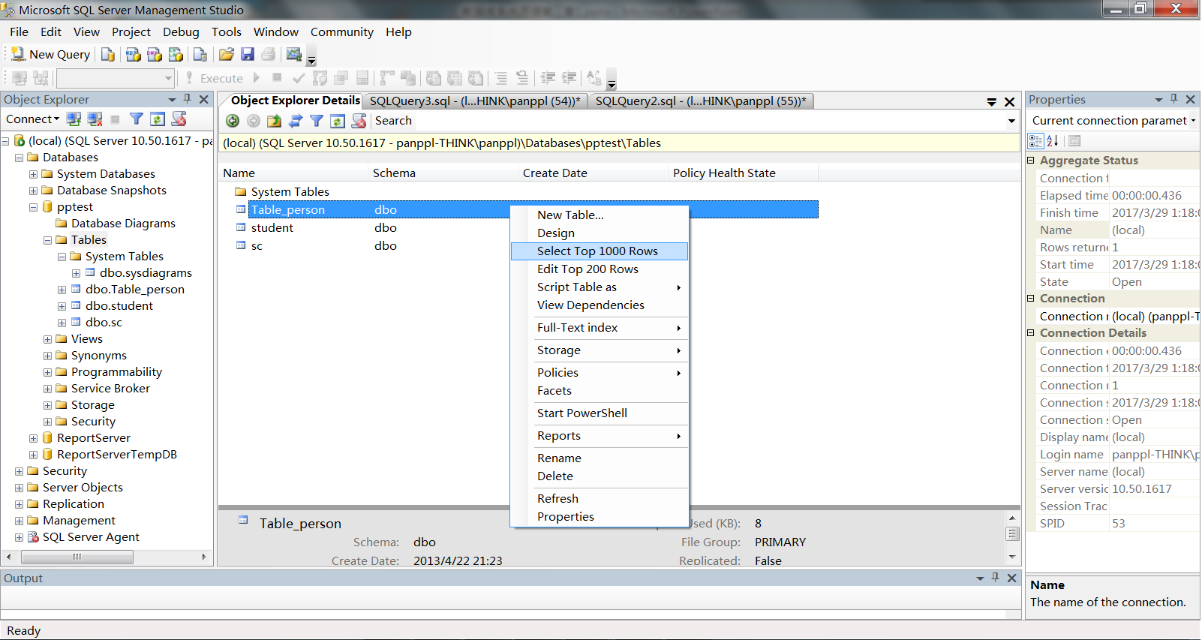

Slide 17
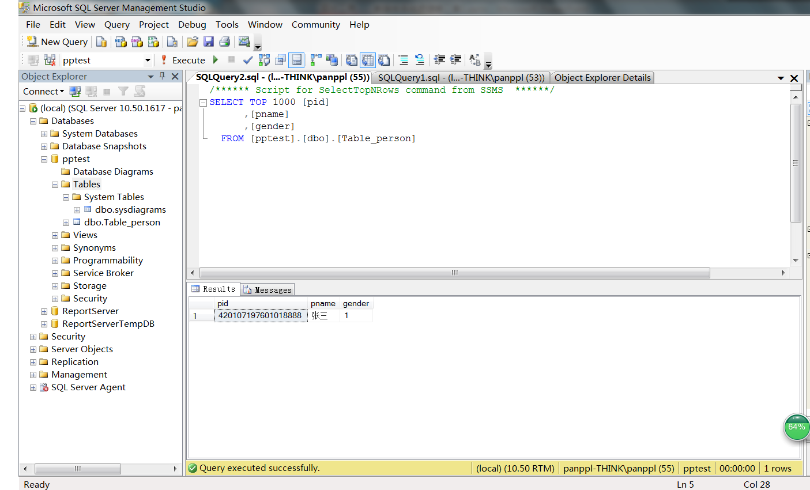

Slide 18
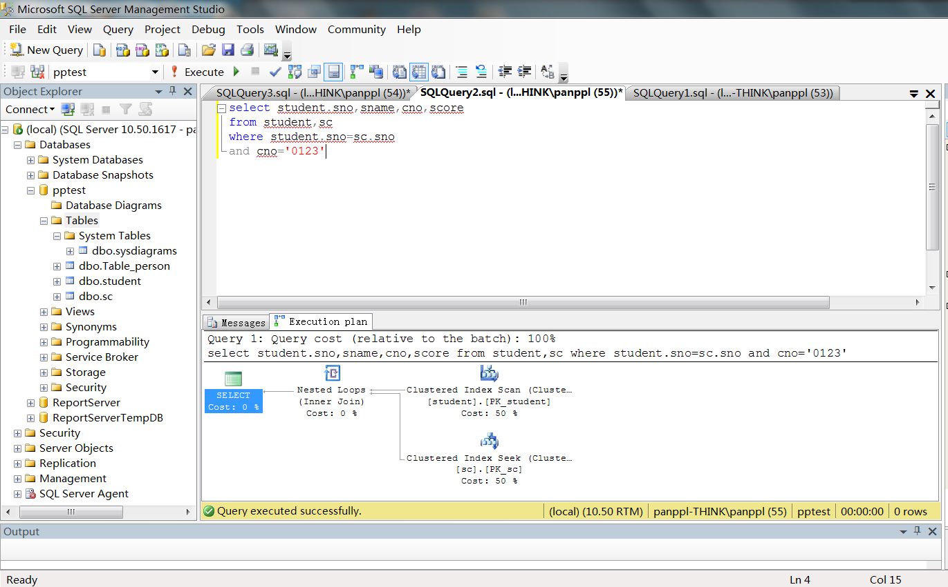

Slide 19
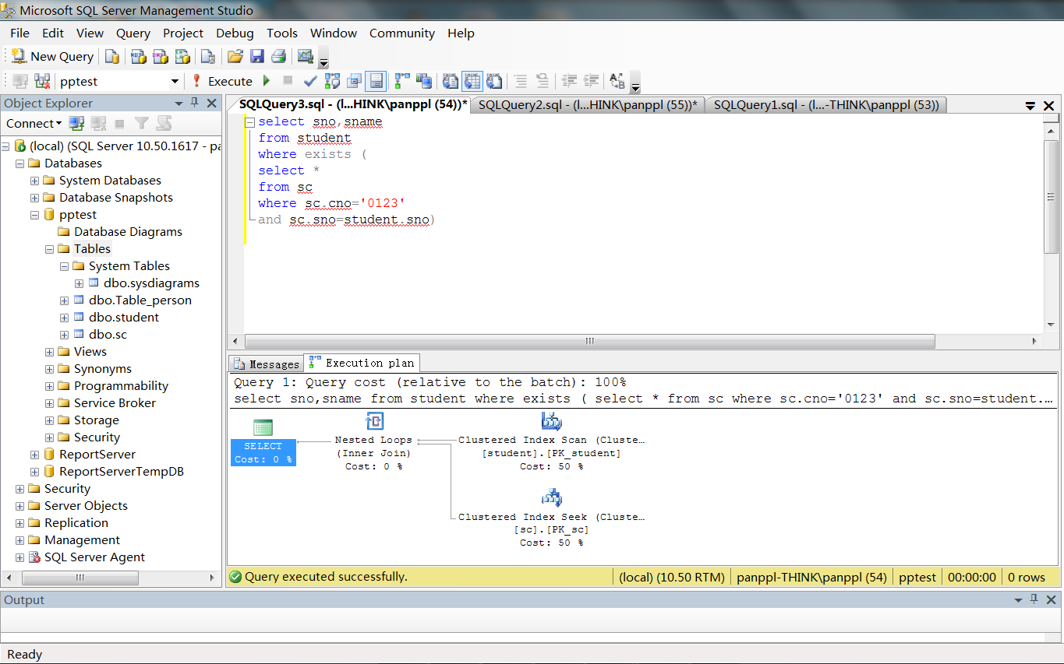

Slide 20
嵌入式
Main(){
...
exec sql begin declare section;
char co[10];
int id;
exec sql end declare section;
…
exec sql select company_name
from customer
where id = :id
into co;
…
}

Slide 21
③统一结构
④高度非过程化
用户无需了解与涉及存取路径
⑤语言简洁（方便易学）
标准动词7个：create, alter，select, delete, update, insert, drop
扩充2个：grant、revoke
集合操作：UNION并
INTERSECT交
EXCEPT差
SQL功能 | 操作符
数据查询 | SELECT
数据定义 | CREATE，ALTER，DROP
数据操纵 | INSERT，UPDATE，DELETE
数据控制 | GRANT，REVOKE

Slide 22
基本术语
2、功能
① 定义；② 查询；③ 更新；④ 控制（安全、完整性、一致性）
DDL DML DCL
基表Basetable: 一个关系，是模式的内容，由结构与数据记录两部分组成。
视图View：从基表中导出的表，在数据库中只有定义，对应数据存放在基表中，视图属于外模式，每次使用时由DBMS根据视图的定义进行相应的转换并执行。
游标CURSOR：在内存中生成的临时表，存放游标包含的sql语句的执行结果，便于主语言使用，一次通过fetch操作读取一条记录，而非记录的集合。游标的当前值指向临时表中当前正在被处理的元组，相当于一个指示器。

Slide 23
基本术语（续）
集函数：MAX（列名），MIN（列名），
AVG(列名)，COUNT（*/列名/常数），SUM（列名）。
子查询：嵌套在查询语句中的查询 。
子句：一条sql语句的某个语法部分，例如select子句、from子句、where子句。
应用程序代码中的结果集(RecordSet，应用程序的一种缓存机制)：返回给应用程序的查询结果的集合。

Slide 24
3、支持三级模式
基本表与物理文件可以一一对应（存储文件、索引文件可多个）

Slide 25
3.3 数据库定义与维护
一、功能
① 基本表定义与修改；②模式定义； ③索引的定义与删除； ④ 视图的定义与撤消
3.3.1 模式的建立与删除
CREATE SCHEMA <模式名> AUTHORIZATION <用户名>
例：CREATE SCHEMA “S-T” AUTHORIZATION WANG;
CREATE SCHEMA AUTHORIZATION WANG;隐含制定模式名为WANG

Slide 26
语法扩充：
CREATE SCHEMA <模式名> AUTHORIZATION <用户名>
[<表定义子句>|<视图定义子句>|<授权定义子句>]
删除模式
DROP SCHEMA <模式名><CASCADE|RESTRICT>
关于SCHEMA:
教材中的含义、SQL SERVER的含义、ORACLE的含义。
命名空间的作用，和三层模式的区别与联系。

Slide 27
3.3.2 表定义、修改与删除
一、定义基本表
1、格式
create table 表名（列名1，类型[NOT NULL] [，列名2，类型[NOT NULL]]……） [其它参数]
2、功能：定义一个基本表：表名、列名、类型、完整性约束（key, not NULL …）
3、说明
·其它参数与物理存贮相关，由具体DBMS决定
·一个表一个create table

Slide 28
例子：创建课程种类表（类型编号、类型名称），
CREATE TABLE [dbo].[ctype] (
[ctpno] [char] (2) NOT NULL PRIMARY KEY,
[title] [char] (2) NOT NULL UNIQUE
)
这里主码只含有一个属性，可以直接在表的定义语句中指定该属性为主码。
提问：如果主码有多个属性怎么办？
公共基础课程、专业基础课程、专业核心课程

Slide 29
例子：创建关系“教室表”，拥有属性：“教室编号、教室名称、教学楼编号、教室容量、教室资源配置、使用对象类型”。
CREATE TABLE [dbo].[classroom] (
[rmno] [char] (5) NOT NULL PRIMARY KEY,
[rmtitle] [varchar] (30) NULL ,
[buildno] [char] (4) NOT NULL ,
[quantity] [int] NOT NULL ,
[resource] [char] (2) NOT NULL ,
[usertype] [char] (2) NULL
)

Slide 30
例：定义选课关系SC：
学生编号S#, char 4; 课程编号C#, char 4, 成绩Grade smallint;
主关键字：S#,C#; 外键: 关系S的主码S#, 关系C的主码C#；
约束：0<=成绩<=100 或者为Null
CREATE TABLE SC
(
)
S# CHAR（4）,
C# CHAR（4）,
GRADE SAMLLINT,
PRIMARY KEY (S#，C#),
FOREIGN KEY (S#)
REFERENCES S(S#),
FOREIGN KEY (C#)
REFERENCES C(C#),
CHECK((GRADE IS NULL) OR
GRADE BETWEEN 0 AND 100)

Slide 31
二、表修改
1、格式（增加列）
ALTER Table 表名
add 列名 类型
例：ALTER Table car
add [emission] [float] NOT NULL;
例：ALTER Table student
add 性别 char(2)
2、功能：给基本表增加一个属性
3、说明：（可增加多个属性）

Slide 32
例：BEGIN TRANSACTION;
ALTER Table student add
[city] [varchar] (20) NOT NULL ，
[province] [varchar] (20) NOT NULL ;
GO;
COMMIT;

Slide 33
修改表（删除列）
删除列“drop column 列名[,列名] [,列名]…
例如：BEGIN TRANSACTION;
ALTER TABLE dbo.classroom
DROP COLUMN isopen, isused;
GO;
COMMIT;
修改表（修改列）
ALTER TABLE classroom
ALTER COLUMN roomtype varchar(30);

Slide 34
修改表（续）
增加完整性约束
ALTER TABLE classroom
ADD UNIQUE(rmno);
删除完整性约束
ALTER TABLE classroom
DROP PK_classroom;

Slide 35
一个复杂的例子（涉及到已有的数据）
将教室表中的教室名称列从30位变长字符串改为20位变长字符串。
BEGIN TRANSACTION;－－开始事务
CREATE TABLE dbo.Tmp_classroom－－创建临时表
(
[rmno] [char] (5) NOT NULL PRIMARY KEY,
[rmtitle] [varchar] (20) NULL ,
[buildno] [char] (4) NOT NULL ,
[quantity] [int] NOT NULL ,
[resource] [char] (2) NOT NULL ,
[usertype] [char] (2) NULL );
GO;－－执行创建语句

Slide 36
IF EXISTS(SELECT * FROM dbo.classroom)－－如果原表有数据
EXEC(‘INSERT INTO dbo.Tmp_classroom －－拷贝数据(rmno,rmtitle,buildno,quantity,resource,usertype)
SELECT rmno,CONVERT(varchar(20),rmtitle),buildno,quantity,
resource,usertype FROM dbo.js TABLOCKX');
GO;－－执行拷贝
DROP TABLE dbo.js;－－删除原表
GO;－－执行
EXECUTE sp_rename N‘dbo.Tmp_classroom’, N‘classroom’, ‘OBJECT‘;－－表对象改名，临时表改为正式表
GO;－－执行改名
COMMIT;－－事务完成

Slide 37
三、表删除
1、格式：Drop table 表名[RESTRICT | CASCADE]
2、功能：撤消一个基本表
3、说明：撤消结构、元组值、索引、相关视图、释放相关空间
3.3.3、索引建立与删除
针对一个关系的某个或者些属性上的条件查询（选择运算、连接运算），建立辅助数据结构，以加快查询

Slide 38
SC(SNO,CNO, GRADE)
在SNO属性上建立升序索引。。。
3.3.3 索引建立与删除
1、建立
1）格式：create [unique][cluster] INDEX 索引名
ON 基本表名（列名[次序] [，列名[次序]]……）[其它参数]
2）功能：在一个基本表上建立一个索引
3）说明
·unique 表示索引项值对应元组唯一，cluster表示聚簇
·次序指升/降序，缺省为升序
·DBA建立、系统自动实现，与应用编程无关
·好处：提高速度
·坏处：占内存、插入删除的移动（插入删除少）

Slide 39
例：针对学生关系STU的学号属性SNO建立索引
CREATE INDEX IND_STU ON STU(SNO);
例：针对学生关系STU的学号属性SNO建立唯一性索引
CREATE UNIQUE INDEX IND_STU_UNI
ON STU(SNO);
例：针对学生选课关系SC的学号+课号属性组合(SNO,CNO)建立索引
CREATE INDEX IND_SC ON SC(SNO,CNO);

Slide 40
例：针对学生选课关系SC的学号属性SNO建立聚簇索引
CREATE CLUSTER INDEX IND_SC_CLU
ON SC(SNO);
2、删除
DROP INDEX 索引名
删去一个索引。

Slide 41
3.4 数据查询
一般格式
SELECT [ALL|DISTINCT] 目标属性名或表达式列表
FROM 关系名或视图名列表
[WHERE 条件表达式]
[GROUP BY 分组属性名表达式[HAVING 条件 ] ]
[ORDER BY 排序属性名表

Slide 42
1、说明
1）表达式：算术表达式、函数表达式、常量
2）目标属性名表：要查找的属性值的属性名集合（投影）
3）FROM：句子中涉及属性名的所在关系或视图名
（SELECT、WHERE、GROUP、…）
4）WHERE：查找元组应满足的条件。
5）GROUP BY：输出结果按其指定属性分组，每组输出一行。
如GROUP BY SNO
6）HAVING：一个分组的元组应满足的条件：如HAVING COUNT(*)>80
7）ORDER BY：输出结果按其规定的属性值的升或降序排序。
2、功能：根据WHERE条件表达式，从表中找出满足条件元组的指定属性值，并按指定（若有GROUP）的属性分组统计，最后排序（若有ORDER BY）输出。

Slide 43
3.4.1 单表查询
student (sno, sname, ssex, birthyear, sdept)
course (cno, cname, cpno, ccredit，cdept)
sc(sno, cno, grade)
1、简单查询：
例① 查指定列：select sno, sname
from student;
例② 全部列：select *
from student;
例③去掉重复元祖：select distinct sno
from sc;
例④计算结果：select sname, 2010-birthyear
from student ;
使用别名：2010-birthyear as sage
select 2010-birthyear as sage from student;

Slide 44
注：别名的使用
“属性名 as 别名” ，例如：sname as xingming
“表达式 as 别名”，例如 2010－birthyear as sage
“表名 别名 ”，例如dep depstu
元组变量
Select
t1.sno as a, t1.sname, t2.sno as b
From student t1, sc t2
Where a=b

Slide 45
2、条件查询（where）
1）比较大小：=,>, <, >=, <=,!= (<>), 前面加not
例①查计算机系学生信息：
select *
from student
where sdept = “计算机”
例② 年龄小于20岁的学生姓名和年龄：
select sname, sage
from student
where sage<20; (或where not sage >=20);
2）范围查询
between … and …
not between … and…
例① 查询20~25岁间(包括20和25岁)的学生姓名，年龄
select sname, sage
from student
where sage between 20 and 25;
闭区间

Slide 46
例② 查年龄不在20~25间的学生姓名，年龄
select sname, sage
from student
where sage not between 20 and 25;
3）集合查询（IN查询）（查某属性值属于指定集合的元组）
例：查计算机、管理、控制系的学生姓名与单位
select sname, sdept
from student
where sdept in (“计算机”，“管理”，“控制");

Slide 47
4）匹配查询（采用like来进行匹配查询，一般要使用通配符）
例①查询学号为“96001”的学生的情况
select *
from student
where sno like '96001';
例② 查所有姓刘的学生的情况
select *
from student
where sname like ‘刘%’；（使用了通配符，代表任意长度字符串匹配）
此处没有使用通配符，相当于“等于”

Slide 48
例③ 查姓刘且全名包含3个汉字的学生情况
select *
from student
where sname like '刘_ _ _ _'；
（一个下划线可和任何半个字符匹配，一个汉字占2个字符）
例④ 查名称中第二个字为“若”的学生情况
select *
from student
where sname like ‘_ _ 若%'；

Slide 49
例⑤ 查所有不姓刘的学生情况
select *
from student
where sname not like ‘刘%’
转义字符,使通配符“%、_”不再表示通配含义，而是表示普通的字符，例如：escape ‘\’，escape ‘/’。。。
例⑥ select cno, ccredit
from course
where cname like ‘DB\_Design’ escape ‘\’

Slide 50
例⑦
select cno, ccredit
from course
where cname like ‘DB\_Design_’ escape ‘\’
转？还是不转？

Slide 51
5）空值查询（is null, is not null）
例① 查无成绩的学生的学号及课程号（选课未考试）
select sno, cno
from sc
where grade is null;
附注：空值——null，在数据库中是“未知类型变量”
任何对null的逻辑比较运算，数据库不做处理。
跳过该记录

Slide 52
例② 查全部有成绩的学生学号及课程号
select sno, cno
from sc
where grade is not null;
6）复合（条件）查询（AND, OR, <, =, >, =, >=, <=, ≠）
select sno, sname
from student
where ssex = '女' and sage >25；

Slide 53
例① 查计算机系年龄小于20岁的学生姓名及年龄
select sname, sage
from student
where sdept = '计算机' and sage <20;
例② 查计算机或（和）管理系的学生姓名及年龄
select sname, sage
from student
where sdept = '计算机' or sdept = '管理'；

Slide 54
3、排序查询（order by …asc（升序），…desc（降序）
例① 查选修3号课学生的学号与成绩，结果按grade降序排列
select sno, grade
from sc
where cno =3
order by grade desc;
例② 查全体学生基本情况，结果按所在系升序排列，同一系学生按年龄降序排列
select *
from student
order by sdept, sage desc;

Slide 55
4、集函数查询
集函数：count ([distinct | all] *) 统计元组数
count ([distinct | all] <列名> ) 统计一列中值的个数
sum ([distinct | all] <列名>) 数值字段求和
avg ([distinct | all] <列名>) 列平均值
max ([distinct | all] <列名>) 列取最大值
min ([distinct | all] <列名>) 列取最小值
例① 查学生总人数
select count (*)
from student；
例② 查选修了课程的学生总人数
select count (distinct sno)
from sc; (一学生选多门课，只统计一个)
注：集函数的参数为列名的，遇到取空值的元组？
跳过该元组

Slide 56
5、分组查询（查询结果按一或多列值分组）
例1 查各个课程号与相应选课人数
select cno, count (sno) //count(1)
from sc
group by cno;
例2 查每个人的成绩总和
select sno, sum (grade)
from sc
group by sno;

Slide 57
例3 查询学号以“96”开头的每个学生的平均成绩，并将结果按照平均成绩的降序排列。
select sno, avg(grade)
from sc
group by sno
order by avg(grade) desc;
where sno like ’96%’
例4 查询学号以“96”开头的每个学生的选课门数，并将结果按照平均成绩的降序排列。
select sno, count(cno)
from sc
where sno like ’96%’
group by sno
order by avg(grade) desc;

Slide 58
例5 查询每个学生的及格课程的平均成绩。
select sno, avg(grade)
from sc
where grade>=60
group by sno;
例6 查询学号以’96’开头且至少选修了5门课的每个学生的平均成绩。
select sno, avg(grade)
from sc
where sno like ’96%’
group by sno
having count(cno)>=5;
【问题】查询96级的至少5门课及格的每个学生的平均成绩？

Slide 59
查询96级的至少5门课及格的每个学生的平均成绩
select sno, avg(grade)
from sc
where sno like ’96%’
group by sno;
and sno in (
)
select sno from sc
Where grade>=60
group by sno
having count(cno)>=5
sno | avg(grade)
001 | 70
002 | 50

Slide 60
例7 查询没有不及格课程的每个学生的平均成绩
1)select sno, avg(grade)
from sc
group by sno
having min(grade)>=60;
2)select sno, avg(grade)
from sc
group by sno;
where sno not in (
select sno from sc where grade<60)

Slide 61





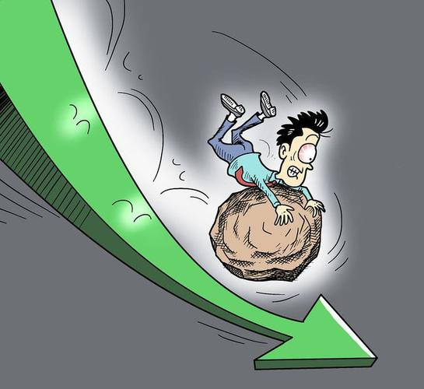

Where、having两种方法的区别？

Slide 62
having
1）

Slide 63
Where
2）

Slide 64
例8 查学号以’96’开头、选修了2号课程且选修了5门以上课程的学生学号
select sno
from sc
where sno in (select sno from sc where cno=2)
and sno like ’96%’
group by sno
having count (*)>5;

Slide 65
例9 查询1号院系的每个学生的平均成绩
select sc.sno, avg(grade)
from sc, student
where sc.sno=student.sno
and student.sdept=1
group by sc.sno;
【注】学习、掌握分组查询的灵活、严谨应用。
属性空值的情况?
跳过
√
select子句里的属性？
作为集函数参数
√
在group by子句中出现
不在分组子句中
×
未作为集函数参数

Slide 66
例：查学号以’96’开头、选修了2号课程的学生学号
select sno,avg(score)
from sc
group by sno having 2 in (cno) //语法错误！！
select sno,avg(score)
from sc sc1
group by sno
having 2 in (
select cno
from sc sc2
where sc2.sno=sc1.sno)
select sno,avg(grade) from sc sc1
group by sno
having sno in (
select sno from sc sc2 where sc2.cno=2)

Slide 67
例10 查询1号院系的每个学生的学号、姓名和平均成绩
select sc.sno, student.sname, avg(grade)
from sc, student
where sc.sno=student.sno
and student.sdept=1
group by sc.sno, student.sname;

Slide 68
3.4.2 连接查询
·什么是连接查询：一个查询涉及两个以上表
·为什么？一个表中信息不足
·条件：连接相关联的属性
1、等值连接
例① 查成绩不及格的学生单位及姓名
select sdept, sname
from student, sc
where student. sno = sc.sno and grade < 60;
问题：若要查询成绩不及格的学生学号、姓名及单位呢？
select student.sno, sname, sdept
from student, sc
where student. sno = sc.sno and grade < 60;
2、自然连接（相同属性，明确写出select项的来源）

Slide 69
3、自身连接（自己与自己连接，看成两个表）
例：查每一门的间接先修课（即先修课的先修课）
课程表：course (cno, cname, cpno, ccredit，cdept)
select first.cno, second.pcno
from course first, course second
where first.pcno = second. cno
将course分别看成first和second两个表
在DBMS的查询处理过程中，取了两次别名的表对应两份不同的中间数据，占据不同的缓存资源

Slide 70
4、多表连接
查成绩不及格的学生号、姓名及课程名
select sc.sno, sname, cname
from student, course, sc
where student. sno = sc. sno.
and course. cno = sc. cno
and grade <60;

Slide 71
注：别名的使用
“表名 别名 ”，例如dep depstu
查询选修计算机系开设的1号课程的学生的学号、姓名、学生所在院系名称。
select stu.sno as stu_sno,
sname as stu_name,
deps.depname as stu_dname
from stu, course, dep deps, dep depc, sc
where stu.sno=sc.sno
and sc.cno=course.cno
and course.depno=depc.depno
and stu.sdeptno=deps.depno
and depc.depname=“计算机系”
And sc.cno=1

Slide 72
5、外连接
查询所有学生的基本信息以及选课信息，如果没有选课，则只列出基本信息。
Sql server写法：
select student.sno,sname,ssex,sage,sdept,cno,grade
from student left outer join sc
on student.sno = sc.sno
某些参考书上的写法：
select student.sno,sname,ssex,sage,sdept,cno,grade
from student, sc
where student.sno = sc.sno(*)

Slide 73
实例：查询某种商品的顾客反馈意见【顾客意见表（顾客、商品号、对该种商品的意见）、商品表（商品号、商品名称） 】
select 商品表.商品号,商品名称,顾客,对该种商品的意见
from 商品表 left outer join 顾客意见表
on 商品表.商品号 ＝ 顾客意见表.商品号
No news is
good news!

Slide 74
3.4.3 嵌套查询
什么是嵌套? 一个select嵌套在另一个select条件中查询。
select sname
from student
where sno in
( select sno
from sc
where cno = ’02’
)

Slide 75
为什么嵌套？一般是一个关系中找不到条件对应的属性。
属性：公共属性。
执行：先里后外（不相关嵌套查询）
特征：逐步分解，层次分明，易理解，易书写，结构化。
1、简单嵌套查询。
例：成绩不及格的学生姓名
select sno, sname
from student
where sno in ( select sno
from sc where grade <60);

Slide 76
2、多层嵌套查询
例：查选修“DBS”课程学生的学号及姓名
select sno, sname from student where sno in
(select sno
from sc
where cno in
(select cno
from course
where cname=’DBS’)
)；

Slide 77
3、同表嵌查询
例：查与“马超”同在一个系的学生的单位及学号，姓名，
select sdept, sno, sname
from student
where sdept in
(select sdept
from student
where sname=‘ 马超’)
and sname!=‘马超’

Slide 78
4、相关嵌套查询
例：查选修了‘01’号课程的学生姓名。
select sname
from student where ‘01’in (
select cno
from sc
where sno=student.sno);
工作过程；
（1）外层student 找到第一个元组，取出sno；
（2）在里层SC中找SNO选修课的集合（多门课程，01，02……）；
（3）‘01’在该集合中，则取出sname；
（4）再取外层第二个元组。
。
。
。
注：与之相对应的——不相关嵌套查询

Slide 79
5、比较嵌套查询
（当查询结果列值唯一时，可用比较，而不用in）
select sno, sname, sdept
from student
where sdept =
(select sdept
from student
where sname = ‘马超’)
and sname<> ‘马超’;

Slide 80
6、any 嵌套查询
>any，大于子查询结果中的某个值
<any，小于子查询结果中的某个值。
>=any，大于等于子查询结果中的某个值。。。。。
例：查询其它系比计算机系某一学生年龄小的学生名单及其对应年龄
select sname, sage
from student
where sage <any(
select sage
from student
where sdept =‘计算机’)
and sdept< > ‘计算机’;

Slide 81
7、all 嵌套查询
>all大于子查询结果中的所有值
<all小于子查询结果中的所有值。
。。。
例：查询其它系中比计算机系所有学生年龄都小的学生名单及其对应年龄，并且将结果按照年龄的降序排列。
select sname, sage
from student
where sage<all (
select sage
from student
where sdept=‘计算机’)
and sdept< >‘计算机’
order by sage desc ；

Slide 82
8、存在量词查询（exists）（一种特殊的相关查询）
例1：查选修‘01’课程的学生的姓名
select sname
from student
where exists
( select *
from sc
where sno=student.sno
and cno=’01’)；
特征：
1）“*”是因为带Exists 的子查询不返回实际数据，只返回真假值，给出列名无实际意义。
2）子查询条件依赖于外层父查询的某个列值。
（本例即student 中的sno值）
3）子查询为真，（则内层子查询非空），取该元组放入结果

Slide 83
例2: 查询未选修‘01’课程的学生姓名。
select sname
from student
where not exists
( select *
from sc
where sno=student.sno and cno=’01’);
等价表示：
select sname
from student
where sno< >all (
select sno
from sc
where cno=‘01’)；
Having？

Slide 84
sql语言中没有全称量词，但用存在量词exist等价表示全称量词。
查询选修了全部课程的学生姓名
——找出这样的学生“不存在一门课，该学生没有选”
解法一：不存在加上not in
select sname from student A
where not exists
(select * from course where cno
not in
(select cno from sc B
where A.sno = B.sno
)
)
关系代数中的除运算
没有一门课不属于X的像集
Y属性集合
X属性

Slide 85
sql语言中没有全称量词，但用存在量词exist等价表示全称量词。 ——找出这样的学生“不存在一门课，该学生没有选”
例3.64：查询选修了全部课程的学生姓名（两次not exists）
select sname from student
where not exists
(select * from course
where not exists
(select * from sc
where sc.cno = course.cno
and sc.sno = student.sno
)
)

Slide 86
例3.64思路三：计数加上外连接
select distinct sno from sc A
where
( select count(*) from course
left outer join sc B on course.cno = B.cno
and A.sno = B.sno
where B.sno is null) = 0 ;
例3.63思路四：两次计数
select distinct sno from student
where (
select count(*) from course
where (select count(*) from sc where sc.cno =
course.cno and sc.sno = student.sno
)=0
)=0
其他思路？统计总数？

Slide 87
例3.65 查询至少选修了学生20180002选修的全部课程的学生号码
select distinct sno
from sc SCX
where not exists
( select * from sc SCY
where sno=‘20180002’
and not exists
( select * from sc SCZ
where SCZ.cno = .cno
and SCZ.sno = .sno))
SCY
SCX

Slide 88
例3.65另解
select distinct sno from sc A
where not exists
( select * from sc B
where B.sno = ‘20180002’
and cno not in
( select cno from sc C
where C.sno = A.sno
)
)

Slide 89
NOT IN和NOT EXISTS的功能差异
例：设有关系
OSCAR(YEAR, DNAME, FNAME)记录历史上各个年份（YEAR）获得了奥斯卡奖的电影名称(FNAME)及其导演姓名(DNAME)，
另有关系
FILM(DNAME, FNAME, INCOME)记录每一部票房收入过千万的电影的导演姓名(DNAME)、电影名称(FNAME)及其票房收入金额(INCOME)。
请分别用一条SQL语句实现下列两小题的查询需求。
1）查询每一位获得了奥斯卡奖的导演及其获奖影片数量，并且结果按照获奖数量的降序排列。
2）查询FILM表中得过奥斯卡奖的导演拍摄的但未获奖的电影的名称、导演及其票房收入。
这些电影可能别的导演拍摄并获奖了

Slide 90
1）查询每一位获得了奥斯卡奖的导演及其获奖影片数量，并且结果按照获奖数量的降序排列。
SELECT DNAME, COUNT(FNAME)
FROM OSCAR
GROUP BY DNAME
ORDER BY COUNT(FNAME) DESC;
OSCAR
FILM
YEAR | DNAME | FNAME
2023 | ZYM | 不太冷
2024 | XK | 林海原
2025 | XK | 飞雪射雕
DNAME | FNAME | INCOME
ZYM | 不太冷 | 2
ZYM | 飞雪射雕 | 1
XK | 林海原 | 2
XK | 飞雪射雕 | 1

Slide 91
2）查询FILM表中得过奥斯卡奖的导演拍摄的但未获奖的电影的名称、导演及其票房收入。
SELECT * FROM FILM
WHERE DNAME IN (
SELECT DNAME FROM OSCAR)
AND NOT EXIST (
SELECT * FROM OSCAR
WHERE OSCAR.DNAME=FILM.DNAME
AND OSCAR.FNAME=FILM.FNAME)
NOT IN
行不行？
语法可以，
但两次NOT IN合起来的意思可能不同。
获奖导演拍的、且从未有导演因此获奖的。

Slide 92
3.4.4 集合查询:union、intersect、except
例：查询计算机系的学生以及年龄不大于19岁的学生
SELECT *
FROM Student
WHERE Sdept=‘CS’
UNION //INTESECT, EXCEPT
SELECT *
FROM Student
WHERE Sage<=19
注：若使用UNION ALL则会保留重复元组

Slide 93
3.4.5 基于派生表的查询
派生表：子查询生成的临时表，可以出现在主查询的FROM子句中，作为主查询的查询对象。
SELECT col1,col2,tempcol4
FROM TABLE1,
(
) AS
TABLE2_TMP(tempcol3,tempcol4)
WHERE col1=TABLE2_TMP.tempcol3
SELECT col3,avg(col4) FROM TABLE2
GROUP BY col3

Slide 94
例：查询成绩表中每个学生选的所有课程中自己学的比较好（大于自己的平时成绩）的课程号。
SELECT sno, cno
FROM sc, (
)
AS avg_sc(avg_sno, avg_grade)
WHERE sc.sno=avg_sc.avg_sno AND sc.grade>=avg_sc.avg_grade
SELECT sno,avg(grade) FROM sc
GROUP BY sno
相关嵌套？
物化、临时表

Slide 95
派生表的属性列何时可省略属性名？
子查询中没有聚集函数的情况下可以不显示命名。
SELECT sname
FROM student, (SELECT sno FROM sc
WHERE cno=‘1’) AS sc1
WHERE student.sno=sc1.sno

Slide 96
分组查询再举例：select cno, max(grade)
from sc
group by cno; 最高分学生的学号？？？
group by的局限性：select子句中不允许出现分组、集函数之外的查询列。
ORACLE例子:
select substr(maxsno,1,3) as grade,
substr(maxsno,4,5) as sno, cno
from
(select max( to_string(grade,’000’)|sno) as
maxsno, cno
from sc
group by cno);
前两名？？？

Slide 97
ORACLE列子：
select *
from
(select sno, cno, grade, rank () over(partition cno order by grade desc ) as rk
from sc
)
where rk = 1 or rk = 2
Sql server例子（针对某一门课程）：
select top 3 cno, sno, grade from sc
where cno=‘001’
order by grade desc;

Slide 98
3.5 数据更新
3.5.1 插入数据
1、插入单个元组。
（1）格式
insert into <表名>[（<属性名1>，……）]
values (<常量1>[，<常量2>]……)
例：插入一个新生到student 中去
insert into student
values(‘961’，‘杨柳’，‘男’，‘25’，‘计算机’)
（2）使用说明
·属性与值在类型、个数上须一致；
·完全一致可省属性名；
·值缺失则送null，但属性指定了缺省值的例外。

Slide 99
2、插入子查询结果（可多个元组）
格式：insert into <表名>[（< 属性名1>[，< 属性名2>……）] 子查询；
例：insert into student_female
select *
from student
where ssex = ‘ 女’;
姓名 | 学号 | 性别
夏秋冬 | 。。。 | 女
迪丽热巴 | 。。。 | 女
古力娜扎 | 。。。 | 女
冯莫提 | 。。。 | 女

Slide 100
3.5.2 修改数据
1、一般格式
update <表名>
set <属性名>=<exp>[，<属性名>=<exp>]……
[where <条件exp>]
2、修改一个元组值
例：update student
set sname =‘吴向上’, note=‘new name’
where sname=‘吴天天’;

Slide 101
3、修改多个元组值
update sc
set grade=grade-10; 所有成绩减10分
4、带子查询修改
例：将“计算机”系全体学生‘01’号课程的成绩取平方根再乘以10。
update sc
set grade=sqrt(grade) *10
where ‘计算机’=（select sdept
from student
where student. sno=sc.sno）
and cno=‘01’；

Slide 102
5、一致性修改
因为修改一次只对一个表，这就带来问题，如某一个人学号变了，必须同时修改student和sc中的sno，否则就不一致。
必须通过两个update实现（要么都不执行，要么都执行）
update student update sc
Set sno=’9610’ Set sno=’9610’
where sno=’9680’; where sno=’9680’
附注：通过begin transaction 和commit实现一致性。

Slide 103
3.5.3 删除数据
1、一般格式；
delete from <表名>
[where <条件exp>];
2、删去一个元组；
删去‘9610’选修‘01’课程元组；
delete
from sc
where sno=‘9610’ and cno=‘01’;
3、删去多个元组
例①
delete
from sc
where sno =’9620’；（一学生选多门课）

Slide 104
例②
delete
from sc； 删去所有选课元组
4、带子查询删除
例：删去计算机系所有学生选课记录
delete
from sc
where ‘计算机’=
(select sdept
from student
where student.sno=sc. sno)

Slide 105
3.6 空值的处理
空值（NULL）表示不知道、不存在、没有意义。
空值含有不确定性（甚至有时被认为是没有数据类型的值）。
空值的算数、比较、逻辑运算
空值与另一个非空值的算数运算结果为空值；
空值的比较运算的结果为UNKNOWN，这将传统的二值逻辑（TRUE, FALSE）扩展为三值逻辑（T, F, U）；
空值的逻辑运算？

Slide 106
包含空值的逻辑运算符真值表
X y | X and y | X or y | Not x
T T | T | T | F
T U | U | T | F
T F | F | T | F
U T | U | T | U
U U | U | U | U
U F | F | U | U
F T | F | T | T
F U | F | U | T
F F | F | F | T

Slide 107
3.7 视图定义与操作
3.7.1 建立视图
1、一般格式： create view <视图名>[（<属性名1>，[，<属性名2>）……]
as <子查询>
[with check option ];
若选用，则此后对视图进行update、insert 操作时必须满足子查询中where子句给出的条件（某些系统自动加上相关条件）。
说明：列名在下列情况下不可省：
①列非单纯的属性名，而是集函数或表达式;
②同名属性名作为视图中的属性（多表中定义视图）；
③视图用新的列名。
Notes:
WITH CHECK OPTION 子句强制所有数据修改语句均根据视图执行，以符合定义视图的 SELECT 语句中所设的条件
with check option保证了通过视图进行的修改，必须也能通过该视图看到修改后的结果。
如果插入，则插入这条记录在刷新视图后必须可以看到；
如果修改，修改完的结果也必须能通过该视图看到；
如果删除，只能删除视图里有显示的记录。

Slide 108
2、单表视图
例：① 建立计算机系学生的视图
create view computer-student
as
select sno, sname, ssex, sage
from student
where sdept=‘计算机’；

Slide 109
例② create view computer-student
as
select sno , sname, ssex, sage
from student
where sdept=‘计算机’
with check option
以后对computer-student进入插入、修改和删除操作时，(DBMS自动加上、校对“sdept = ‘计算机’”的条件)。

Slide 110
3、多表视图
例：create view computer-sc1 (sno, sname, grade)
as
select student.sno, sname, grade
from student, sc
where sdept =‘计算机’ and student. sno =sc. sno
and sc. cno=’01’;
建立一个计算机系选修01号课程的学生视图；
由于sno为student及sc中同名列，故视图名后必须明确说明列名。

Slide 111
4、视图上建立视图
上一个视图中成绩90分及以上的记录。
例：create view computer-sc2
as
select sno ,sname, grade
from computer-sc1
where grade >=90;
这个视图建立在上一个视图之上。

Slide 112
5、表达式视图
例：create view student-year (sno, sname, sage)
as
select sno, sname, year(sysdate)-sbirth
From student；
6、集函数视图
create view sc-avg(sno, gavg)
as
select sno, avg(grade)
from sc
group by sno;
建立一个虚拟列

Slide 113
7、视图删除
drop view 视图名
删去该视图（从数据字典中）
删去该视图的视图（可选择）
基本表删去了，则（可选择）相关视图也删去。

Slide 114
3.7.2 视图查询
一般对基表去查询操作均可作用于视图
DBMS处理步骤如下：
1、有效性检查；（表、视图存在否）
2、取出视图定义（从数据字典DD中，若存在）
3、转换（对基本表的查询）
（对视图的查询与定义视图的子查询结合起来）
4、执行转换后的查询。
——视图消解（View Resolution）

Slide 115
3.7.3 视图更新
1、操作分类：insert, delete, update
2、约束
① sql通常只允许对单个表导出的视图可更新；
② 若视图属性由表达式或常数组成，则不可对之 insert、update, 但可 delete；
行列子集

Slide 116
③ 若视图属性为集函数，则不可更新；
④ 若视图中有group by 则不可更新；
⑤ 定义中若使用distinct，则不可更新；
⑥ 嵌套子查询定义视图时，若内外层表相同，则不可更新；
⑦ 不允许更新的视图导出的视图不可更新。
什么样的视图理论上可更新是一个待研究课题
（1）不可更新：理论上证明不可更新；
（2）不允许更新：本身可能是可更新的，但实际系统不支持。
存在
不确定性
存在
不确定性
存在
不确定性
存在
不确定性

Slide 117
3、insert
insert
into computer-student
values(‘9690’, ‘程由之’，20)
DBMS将其转换为对其本表的更新
insert
into student (sno ,sname , sage ,sdept)
Values (‘9690’, ‘程由之’,20, ‘computer’)

Slide 118
4、update更新
update computer-student
set sname=‘牛一飞’
where sno =‘9670’
检查后转换对基本表更新
update student
set sname=‘牛一飞’
where sno=‘9670’ and sdept=‘计算机’

Slide 119
5、delete删除
delete
from computer-student
where sno =‘9609’
转换：delete from student
where sno =’9609’ and sdept =’计算机’

Slide 120
3.7.4 视图的作用
外模式
1.简化用户的操作，更清晰地表达查询（提供逻辑数据集）；
2.使用户能以多种角度看待同一数据；
3.对重构数据库提供了一定程度的逻辑独立性；
4.对数据提供安全保护。

Slide 121
SQL补充案例：
[例1] 查询赊销收入凭证。（用友财务)
gl_accvouch:
会计期间 iperiod | 凭证类型 csign | 凭证号 ino_id | 行号 inid | 科目 ccode | 摘要 cdigest | 借方 md | 贷方 mc
3 | 记 | 8 | 1 | 113 |  | 23400
3 | 记 | 8 | 2 | 501 |  |  | 20000
3 | 记 | 8 | 3 | 221 |  |  | 3400
赊销收入凭证特征：
借方：应收账款 (113)
贷方：销售收入 (501)
应缴税金 (221)
售给天津A公司软件100套，每套不含税价为200元，货款未收, 适用税率：17%.
摘要：售A软件，款未收。
借：应收账款 23400
贷：主营业务收入 20000
应交税金/应交增值税/销项税额 3400

Slide 122
select iperiod,csign,ino_id,inid,ccode, cdigest,md,mc
from gl_accvouch A
where exists (
select * from gl_accvouch B
where A.iperiod = B.iperiod and
A.csign = B.csign and
A.ino_id = B.ino_id and
B.ccode like '113%' and
B.md > 0 )
and exists (
select * from gl_accvouch C
where A.iperiod = C.iperiod and
A.csign = C.csign and
A.ino_id = C.ino_id and
C.ccode like '501%' and
C.mc > 0)
and A.ccode like ‘221%’
order by iperiod,csign,ino_id,inid

Slide 123
会计期间 iperiod | 凭证类型 csign | 凭证号 ino_id | 行号 inid | 科目 ccode | 摘要 cdigest | 借方 md | 贷方 mc
3 | 记 | 8 | 1 | 113 | 售A软件，款未收 | 23400
3 | 记 | 8 | 2 | 501 |  |  | 20000
3 | 记 | 8 | 3 | 221 |  |  | 3400
售给天津A公司软件100套，每套不含税价为200元，货款未收, 适用税率：17%.
摘要：售A软件，款未收。
借：应收账款 23400
贷：主营业务收入 20000
应交税金/应交增值税/销项税额 3400

Slide 124
按照会计制度的相关规定，不论是否发放工资，
每个月都要计提工资。
(1)计提工资时：
借：管理费用--工资
贷：应付职工薪酬--工资
(2)发放工资时：
借：应付职工薪酬--工资
贷：应交税费--个人所得税
贷：其他应付款--社保(个人)
贷：其他应付款--公积金(个人)
贷：库存现金（或银行存款）

Slide 125
[例2] 查询2015-3-20至2015-5-1分别在两个特定区域有通信记录的手机号码。
主叫 Oid | 被叫 Tid | 开始时间 start | 时长 period | 区域 lac | 基站 cell
2015-3-20 9:00pm – 次日 2:00am：
中国地质大学区域、基站(28991,7202)
2015-5-1 9:00pm – 次日 2:00am:
湖北大学区域、基站(28961,10522)

Slide 126
select oid, tid, start, period, lac, cell
from calling A
where lac = 28991 and
cell = 7202 and
start between '2015-3-20 21:00' and
'2015-3-21 2:00' and
exists (
select * from calling B
where A.oid = B.oid and
lac = 28961 and
cell = 10522 and
start between '2015-5-1 21:00'
and '2015-5-2 2:00'
)
主叫号码是同一个人

Slide 127
[例3] 某男子20年前涉嫌犯罪潜逃，彼时，其一双儿女尚在蹒跚学步。其子女现已长大成家，一个在深圳工作，一位在西安工作。其家人声称从未与该嫌犯有任何联系，但刑侦人员坚信嫌疑人与其子女有电话联系。
破案过程：在“清网行动”中，成功通过一条SQL语句查清嫌犯使用的手机号和使用地，接下来侦察人员前往该地排查时，恰逢该号码联系顺丰快递网点，侦察人员在快递网点守候，抓获嫌犯。
侦破技术：设子女手机号分别为1和2，深圳和西安区号分别为0755和029，设嫌犯原籍区号为0715。请写出从通话记录R中查询刑侦人员需要重点特别排查的手机号的SQL语句。
主叫号码 Oid | 被叫号码 Tid | … | 通话地区号 area | …
思路：与子女都有通话记录，且通话地既不在二人工作地也不在原籍的号码，为重点侦察范围。

Slide 128
SELECT R1.oid, R1.area
FROM R R1, R R2
WHERE R1.oid=R2.oid
AND R1.Tid=1
AND R2.Tid=2
AND R1.area NOT IN (0715, 0755, 029)
SELECT R1.oid, R1.area
FROM R R1
WHERE R1.Tid=1
AND R1.area NOT IN (0715, 0755, 029)
AND EXISTS (
SELECT * FROM R R2
WHERE R1.oid = R2.oid
AND R2.Tid=2)

Slide 129
3.8 数据库控制
3.8.1安全控制
1、功能：控制用户对数据的存取权力
2、方法：
① DBA实施权利授予说明
② DBMS保存（DD）、检查、作出决定与处理。
3、授权语句
grant 权力[，权力]…[on 对象类型 对象名] to 用户[，用户]…
[with grant option];
4、权力撤消
revoke 权力1[，权力2]…[on 对象类型 对象名] from 用户1[，用户2]…

Slide 131
3.8.2完整性控制
1. unique
2. Not null
3. 参照完整性
4. 相容性（范围）
5. 函数依赖

Slide 132
慕课讨论题
NoSQL的时代背景下是否要学好SQL?
SQL语言，以其非过程化的特点而简单易用，以其自然化描述能力强而广泛用于关系型数据库中。当前NOSQL型数据库在大数据应用中广泛采用，有人称，“没有必要再学SQL语言”。 你如何认为呢？
连接查询好还是嵌套查询好？
对于涉及多表的复杂查询语句，你认为是采用多表连接的方式来实现好呢？还是采用嵌套方式来实现更好？请给出理由。

